Slide 1
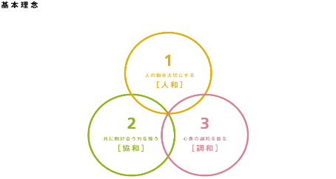
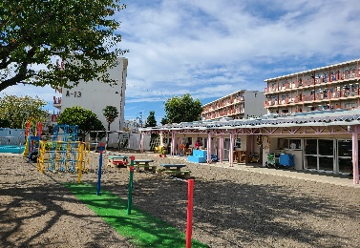
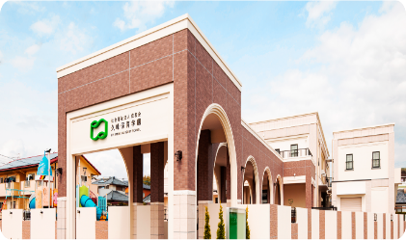
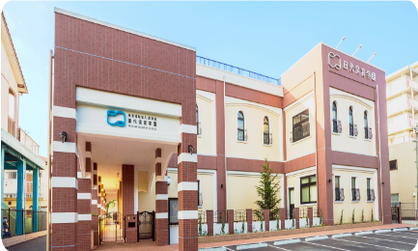
私たち成和会は「3つの和」を基本理念に保育を行います。職員の和が保護者に繋がり、その和が地域の皆様へ、広がり子どもたちが大人の和の真ん中でのびのびと安心して成長する事を願っています。
保育士・看護師を募集しています
年齢制限はありません
男女問いません
令和4年に横浜市から移管され3年目になります。野庭保育園は子ども達が持っている力をいろいろな場面で発揮できるよう、一人ひとりの子どもに寄り添いながら保育をしています。
野庭保育園
港南台駅より市営バス45系統「みやのくぼ」下車 上永谷駅より市営バス45系統「みやのくぼ」下車
姉妹園の紹介
あなたの「やりたい」保育が見つかる
野庭保育園の子ども達と素敵な時間を過ごしながら、私たちと一緒にに楽しく保育をしてみませんか。
元気な子どもたちがあなたを待っています。
社会福祉法人 成和会 野庭保育園
住所 横浜市港南区野庭町６３５
TEL 045－844-9419
久峰保育学園
田代保育学園
事業所番号：１４０１－６３９６９９－２

Slide 2
この用紙は、面談の時に採用担当者へ渡してください
プラっとであおう
参加申込書
参加希望者（本人）記載欄
 |  | ・求職番号が分かる方 【 - 】 ・求職番号が分からない方 登録したハローワーク名と生年月日 ハローワーク名【 】 生年月日【昭・平成 年 月 日生】
 |  | ・住所・生年月日・連絡先番号 〒 - 神奈川県 ・生年月日 昭・平 年 月 日生 ・電話番号 ・最終学歴 中学・高校・専修/専門・高専(５年生)・短大・大学・大学院 卒業・中退・在学中
ハローワークの求職登録
登録済みの方
参加時の年齢
才
未登録の方
ふりがな |  | 本日は、
氏 名 |  | □説明のみ希望 □応募(面接)を希望
本日の開催情報を知ったきっかけ
採用担当者に聞いてみたいこと
□所内の掲示物 □窓口で勧められた □ハローワークのＨＰ
□その他（ ）
□仕事の内容 □就業時間・休み □賃金 □どんな会社なのか □働いている方の情報 □会社(業界)に興味がある
□その他（ ）
事業所担当者記載欄
№ | 本人から受け取った札のNo.を記入 | 本日は、
該当求人 |  | □説明のみ希望 □応募(面接)を希望
面談状況
□会社説明、相談のみ
□会社見学（令和 年 月 日/時間 ： ）
□面接（当所にて紹介の記録を入力します）
□採用（令和 年 月 日）
□後日改めて選考（令和 年 月 日/時間 ： ）
□不採用 □本人より辞退の申し出があった
□その他（ ）
この用紙は、面談の時に採用担当者へ渡してください
ハローワークプラザよこはまにて、回収します

